Slide 1
Проектная работа курса «DevOps практики и инструменты»
Исполнил Юнусов Т. Р.
25.08.22

Slide 2
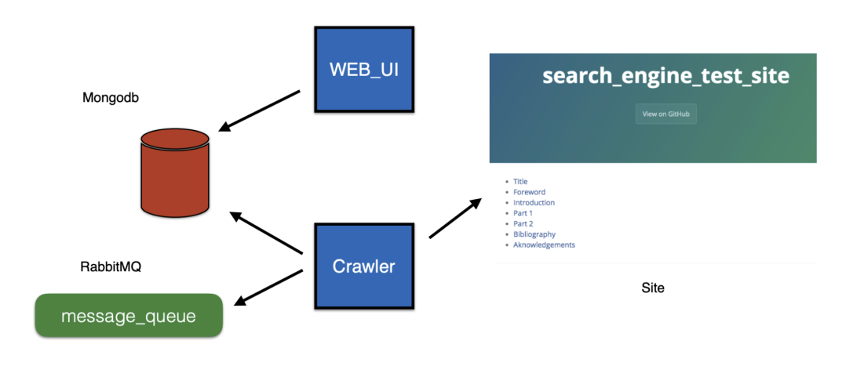
Приложение Search Engine

Slide 3
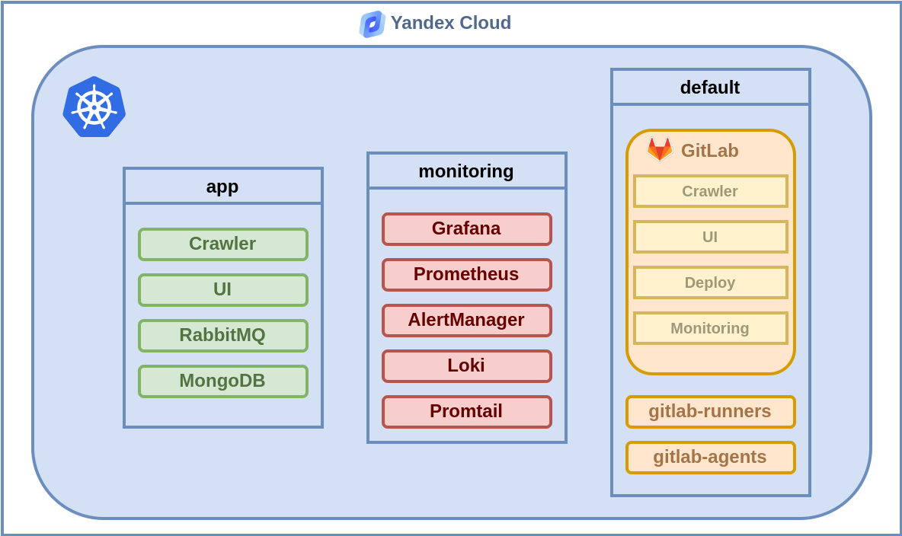
Инфраструктура

Slide 4
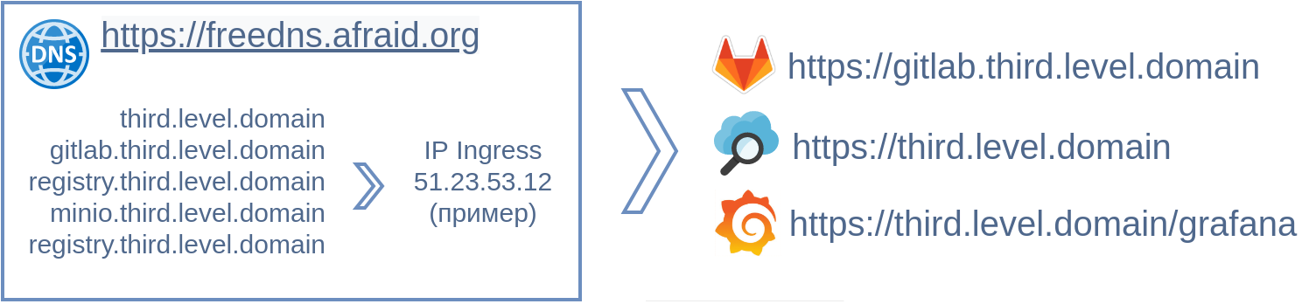
Публикация

Slide 5

Провижининг

Slide 6
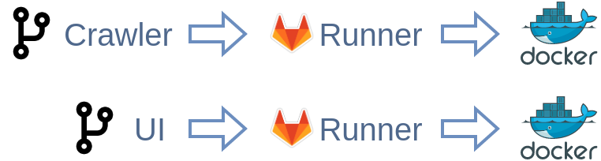
Сборка приложения

Slide 7
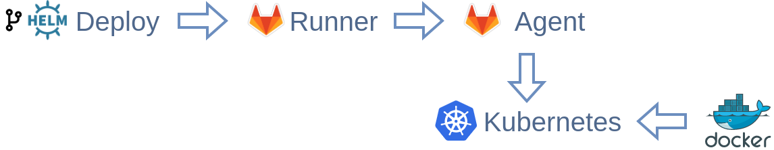
Деплой приложения

Slide 8

Деплой мониторинга

Slide 9

Логирование

Slide 10

Мониторинг

